Slide 1
Minimalizace
Karnaughovy mapy

Slide 2
Karnaughovy mapy
Jedná se o grafické vyjádření logické funkce.
Jsou vhodné pro minimalizaci funkcí.
Karnaughovy mapy:
  mají tvar tabulky o velikosti 2^{N} buněk, kde N je počet proměnných minimalizované funkce.
  pruhem jsou označeny sloupce či řádky, ve kterých je proměnná přímá.
  členy (implikanty) funkce se zapisují do tabulky „1“, ostatní jako „0“ nebo se nechají prázdné.

Slide 3
Karnaughovy mapy
2
A
4
0 | 1
2 | 3
A
B
B
0 | 1 | 3 | 2
4 | 5 | 7 | 6
12 | 13 | 15 | 14
8 | 9 | 11 | 10
3
C
A
B
0 | 1 | 3 | 2
4 | 5 | 7 | 6
D
C
Sousední políčka se liší vždy v jedné proměnné

Slide 4
Karnaughovy mapy
5
A
B
A
B
E
0 | 1 | 3 | 2 | 16 | 17 | 19 | 18
4 | 5 | 7 | 6 | 20 | 21 | 23 | 22
12 | 13 | 15 | 14 | 28 | 29 | 31 | 30
8 | 9 | 11 | 10 | 24 | 25 | 27 | 26
C
D
U karnaughových map pro více jak 4 proměnné je „obtížnější“ hledat sousední políčka.
Sousední jsou i políčka 0 a 16, 1 a 17, ... , 15 a 31

Slide 5
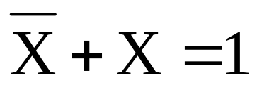
Karnaughovy mapy
Postup minimalizace:
  sousední políčka s „1“ uzavíráme do smyček
  smyčka má vždy 2^{N} políček
  smyčka má vždy tvar čtyřúhelníka
  smyčky se snažíme uzavírat co největší
  (výsledný člen bude více zminimalizovaný)
  počet smyček má být co nejmenší
  (každá smyčka je jeden člen výsledné funkce)
  všechny jedničky musí být uzavřeny ve smyčkách

Slide 6
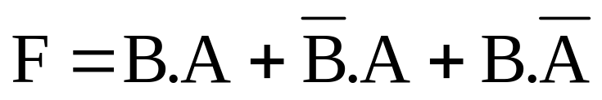

Příklad 234.1
Zminimalizujte funkci:
A
1
B
1
1

Slide 7

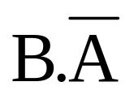

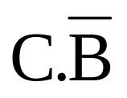
Příklad 234.2
A
B
1
C
1
1
1

Slide 8

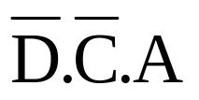

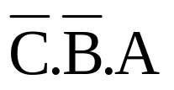
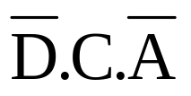
Příklad 234.3
A
B
1
1
C
1
1
D
1

Slide 9

Příklad 234.4
A
B
C
D

Slide 10
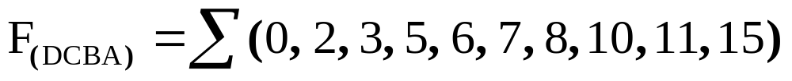
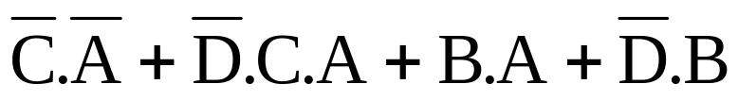
Příklad 234.5
A
B
0 | 1 | 3 | 2
4 | 5 | 7 | 6
12 | 13 | 15 | 14
8 | 9 | 11 | 10
C
D

Slide 11
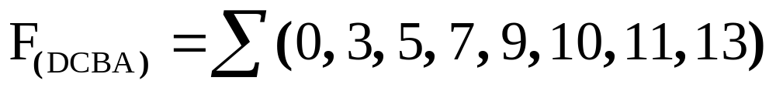

Příklad 234.6
A
B
0 | 1 | 3 | 2
4 | 5 | 7 | 6
12 | 13 | 15 | 14
8 | 9 | 11 | 10
C
D

Slide 12
Karnaughovy mapy
Neurčité hodnoty:
  implikanty zapisujeme do tabulky jako „X“
  mohou představovat jak „0“ tak „1“
  můžeme je využít pro vytváření smyček,
  nemusíme je však všechny využít

Slide 13

Příklad 234.7
DCBA | F
0000 | 1
0001 | 1
0010 | 1
0011 | X
0100 | 0
0101 | 0
0110 | 0
0111 | X
1000 | 1
1001 | X
1010 | 1
1011 | 1
1100 | 0
1101 | 0
1110 | 0
1111 | X
A
B
0 | 1 | 3 | 2
4 | 5 | 7 | 6
12 | 13 | 15 | 14
8 | 9 | 11 | 10
C
D

Slide 14
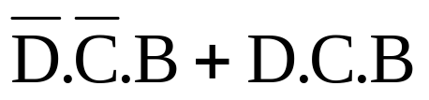
Příklad 234.8
A
B
 |  | 1 | 1
 | X | X
 |  | 1 | 1
 | X | X
C
D

Slide 15
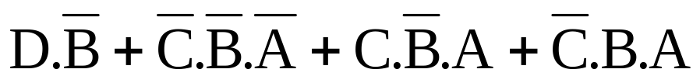
Příklad 234.9
A
B
1 |  | 1
 | 1
1 | X | X | X
1 | X | 1
C
D

Slide 16
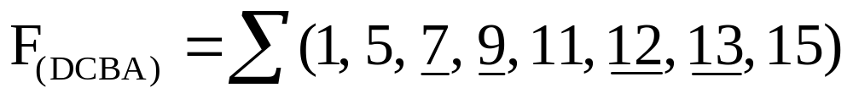
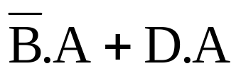
Příklad 234.10 (233.5)
Podtržené členy jsou neurčité hodnoty
A
B
0 | 1 | 3 | 2
4 | 5 | 7 | 6
12 | 13 | 15 | 14
8 | 9 | 11 | 10
C
D

Slide 17
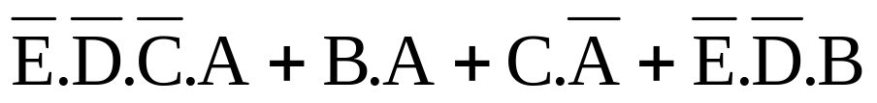
Příklad 234.11
A
B
A
B
E
 | 1 | 1 | 1 |  |  | 1
1 |  | 1 | 1 | X |  | 1 | X
1 |  | 1 | 1 | X |  | 1 | X
 |  | 1 |  | X |  | 1 | X
C
D

Slide 18
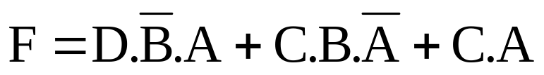
Příklad 234.12
DCBA | F
0000
0001
0010
0011
0100
0101
0110
0111
1000
1001
1010
1011
1100
1101
1110
1111
Sestavte pravdivostní tabulku
Pro sestavení využijte
Karnaughovu mapu
A
B
0 | 1 | 3 | 2
4 | 5 | 7 | 6
12 | 13 | 15 | 14
8 | 9 | 11 | 10
C
D

Slide 19
1
A
A
B
B
A
B
C
D
C

